Slide 1
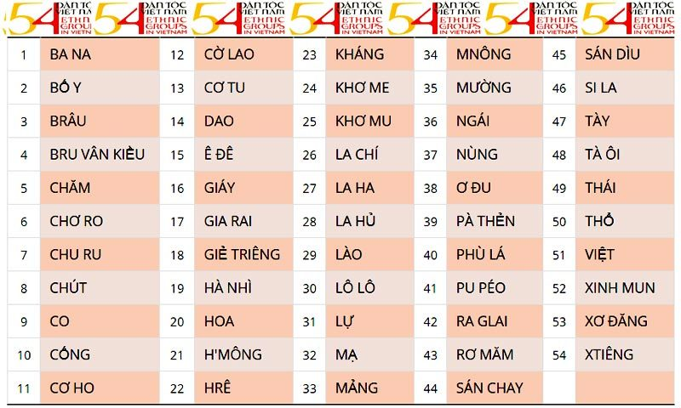
THỬ TÀI HIỂU BIẾT
54

Slide 2
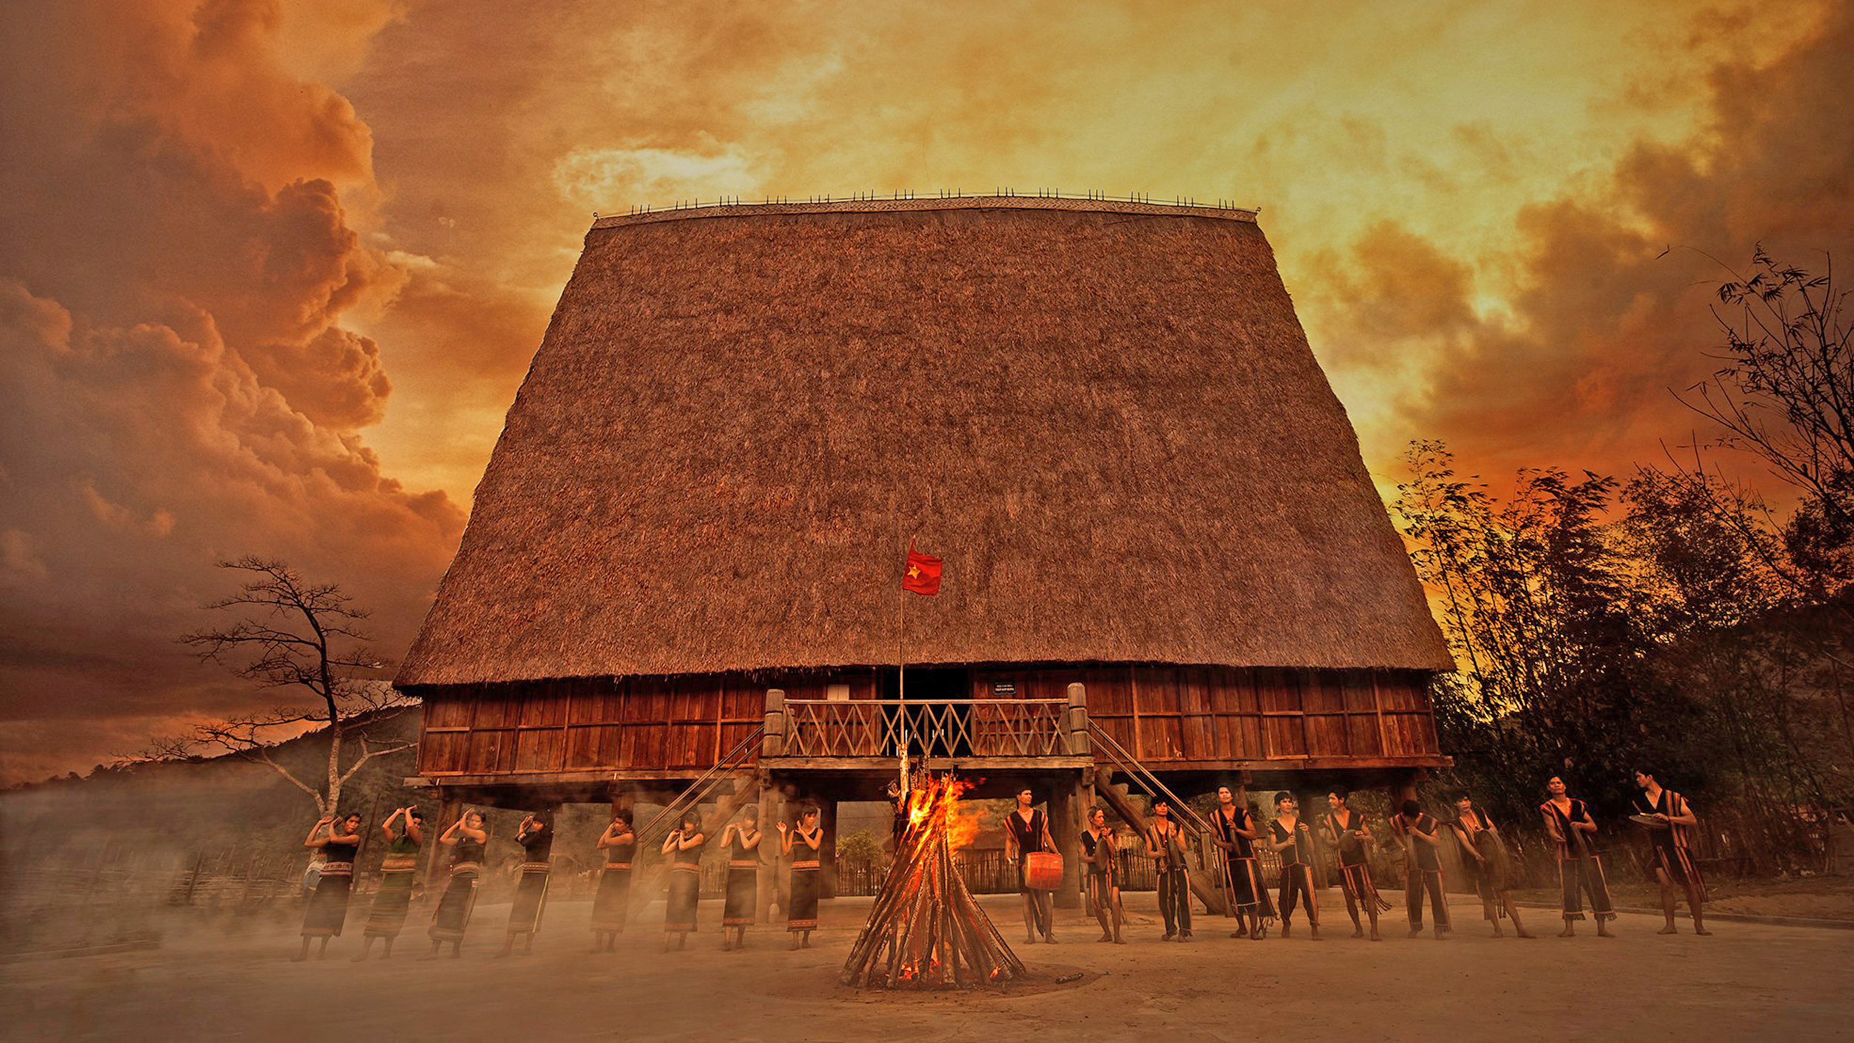
Bài 1
DÂN TỘC VÀ DÂN SỐ

Slide 3


Slide 4
Các dân tộc ở Việt Nam
- Dân tộc Việt (Kinh) chiếm khoảng 85 phần trăm tổng số dân
- Các dân tộc ít người chiếm 15 phần trăm tổng số dân

Slide 5

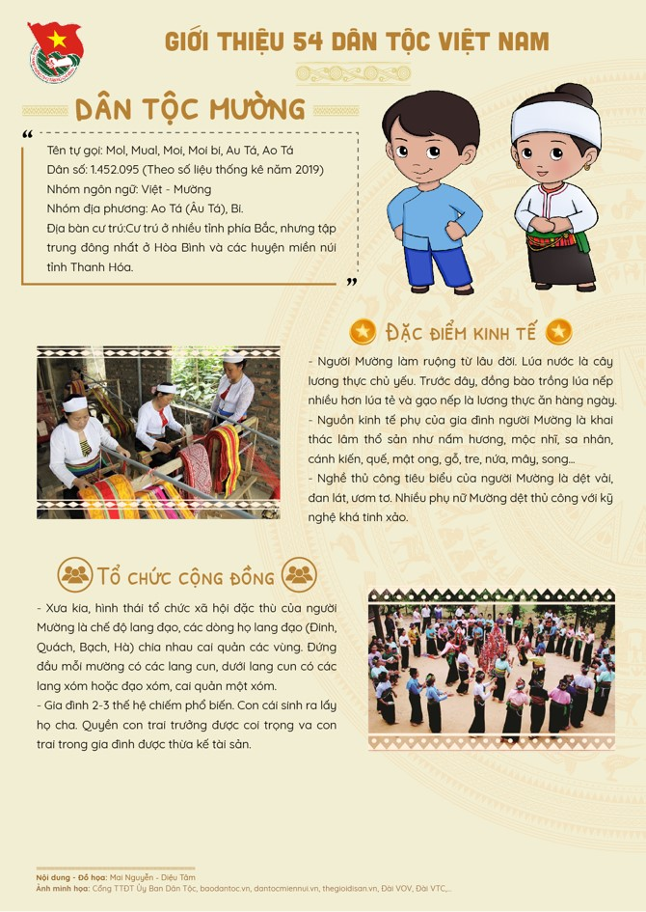

Slide 6
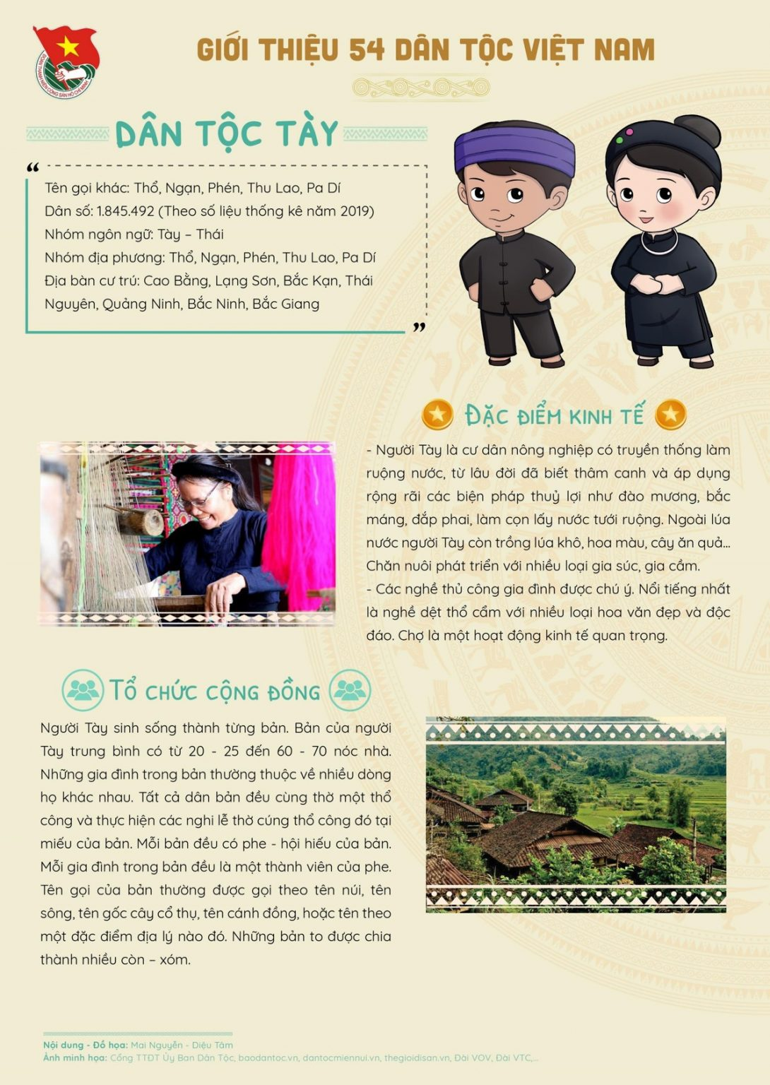


Slide 7
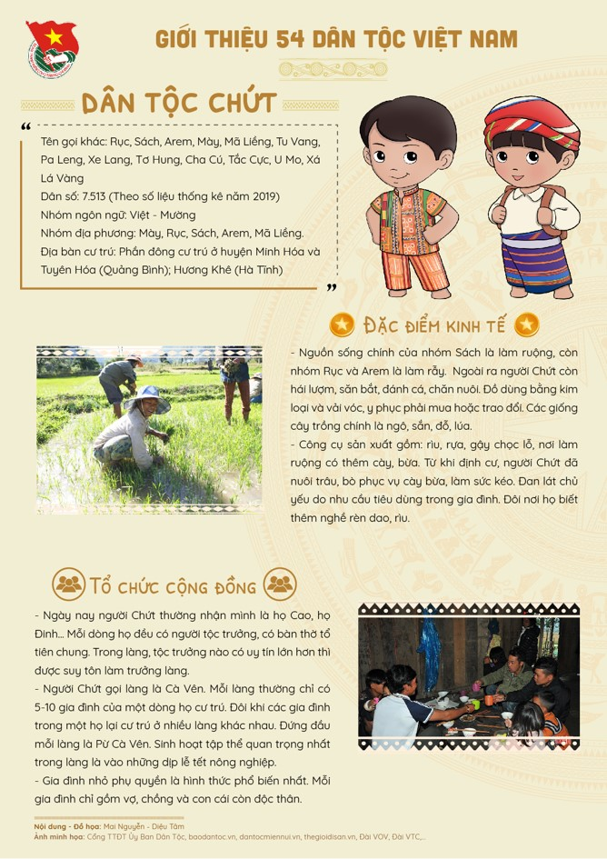
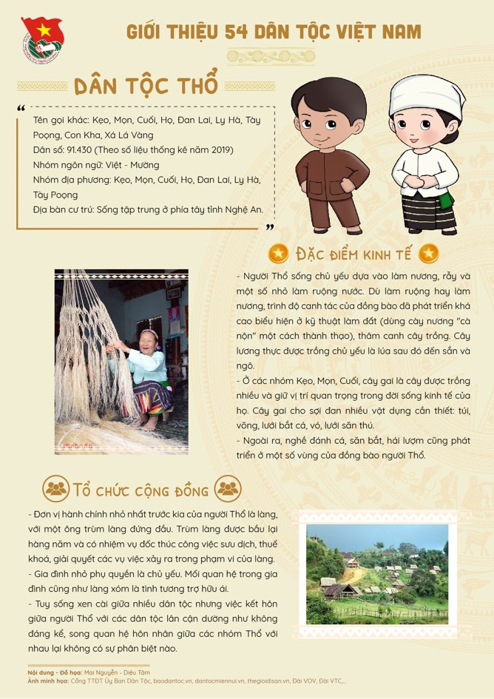

Slide 8
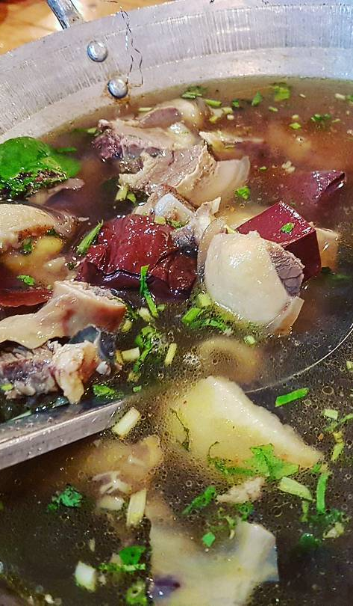
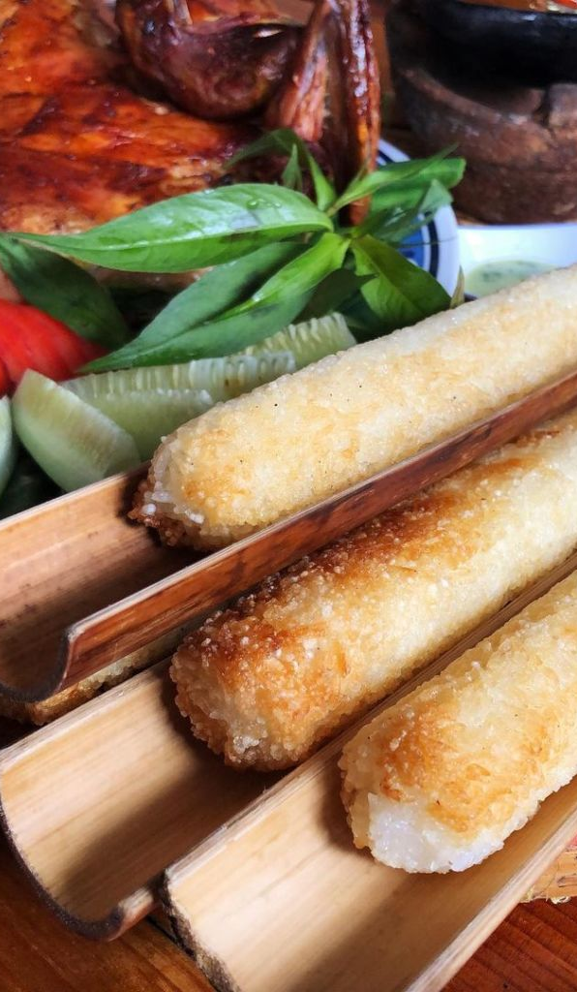
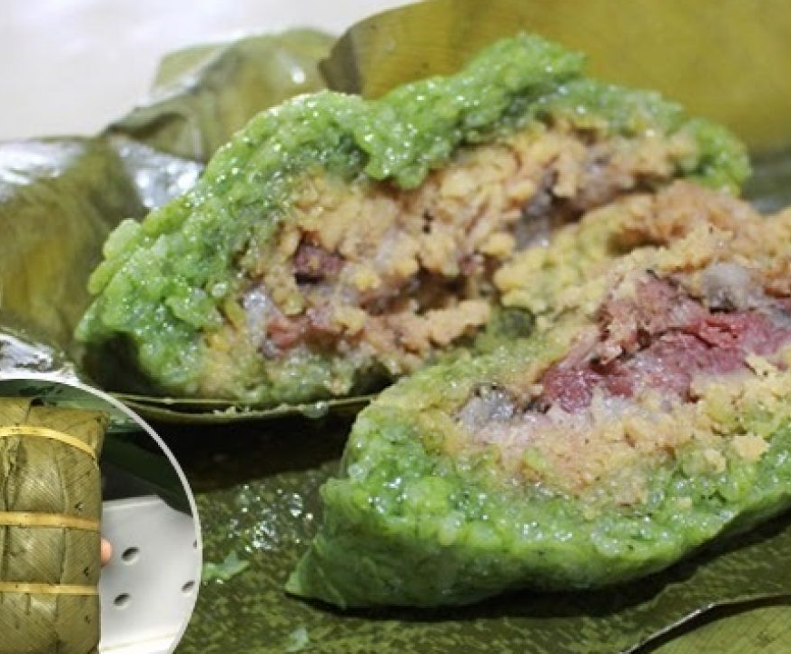
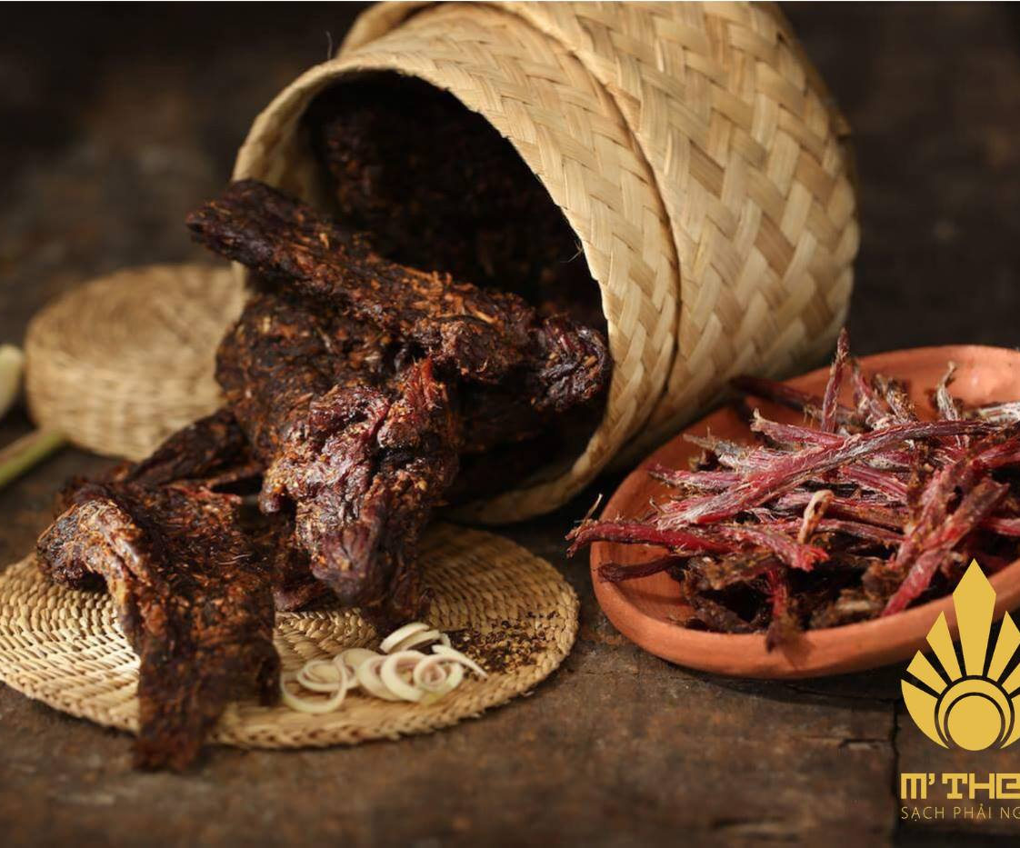
Thắng cố
Cơm lam
Bánh chưng gù
Thịt trâu gác bếp

Slide 9
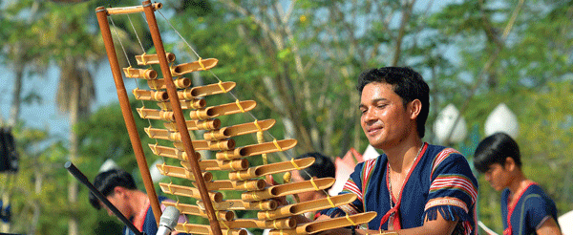
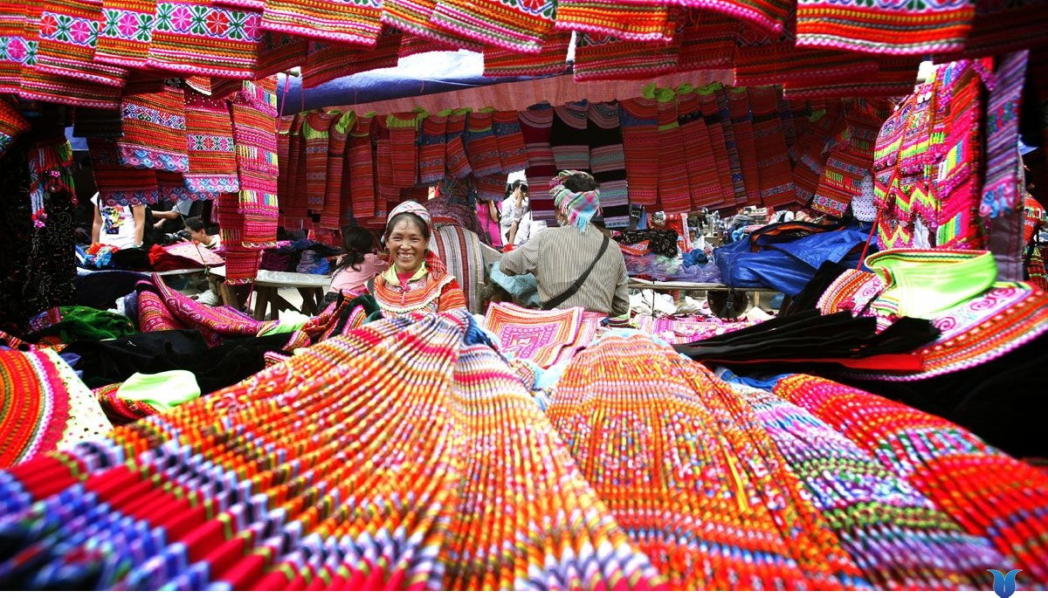

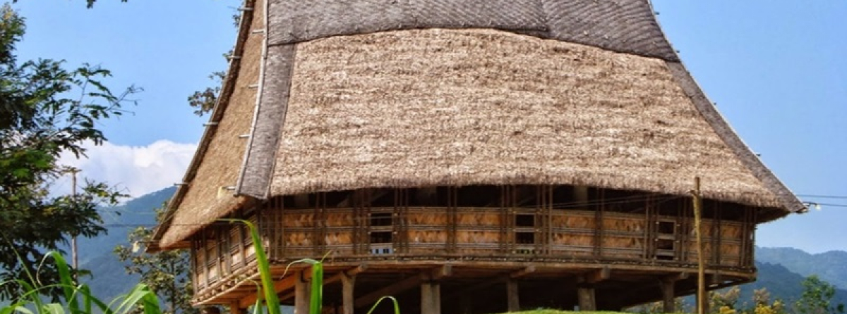

Slide 10
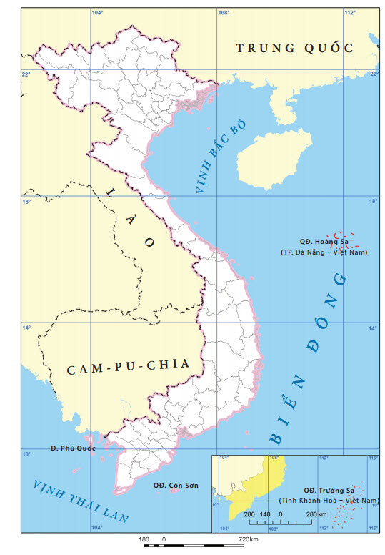

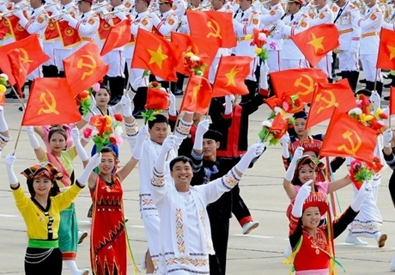
Thảo luận nhóm
Đọc thông tin mục 1 SGK, hãy thể hiện sự phân bố các dân tộc lên bản đồ Việt Nam trống. Từ đó rút ra nhận xét về sự phân bố các dân tộc và giải thích nguyên nhân

Slide 11
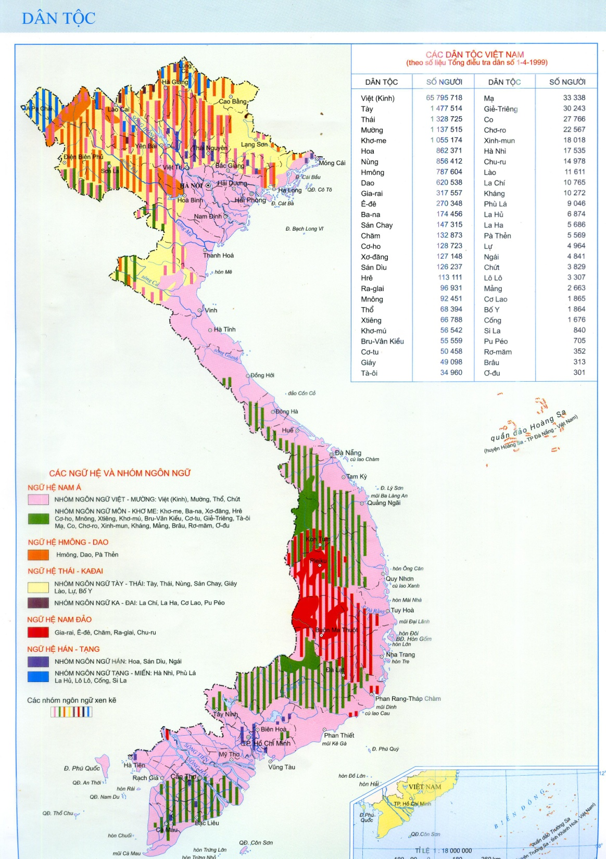
PHÂN BỐ CÁC DÂN TỘC

Slide 12
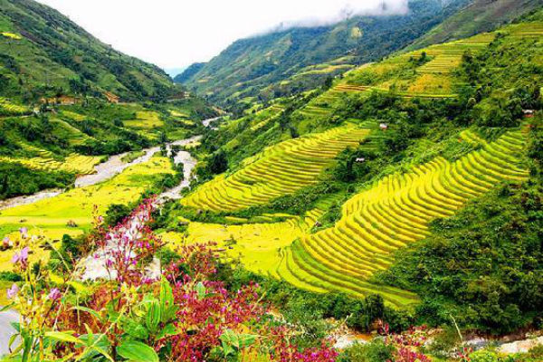
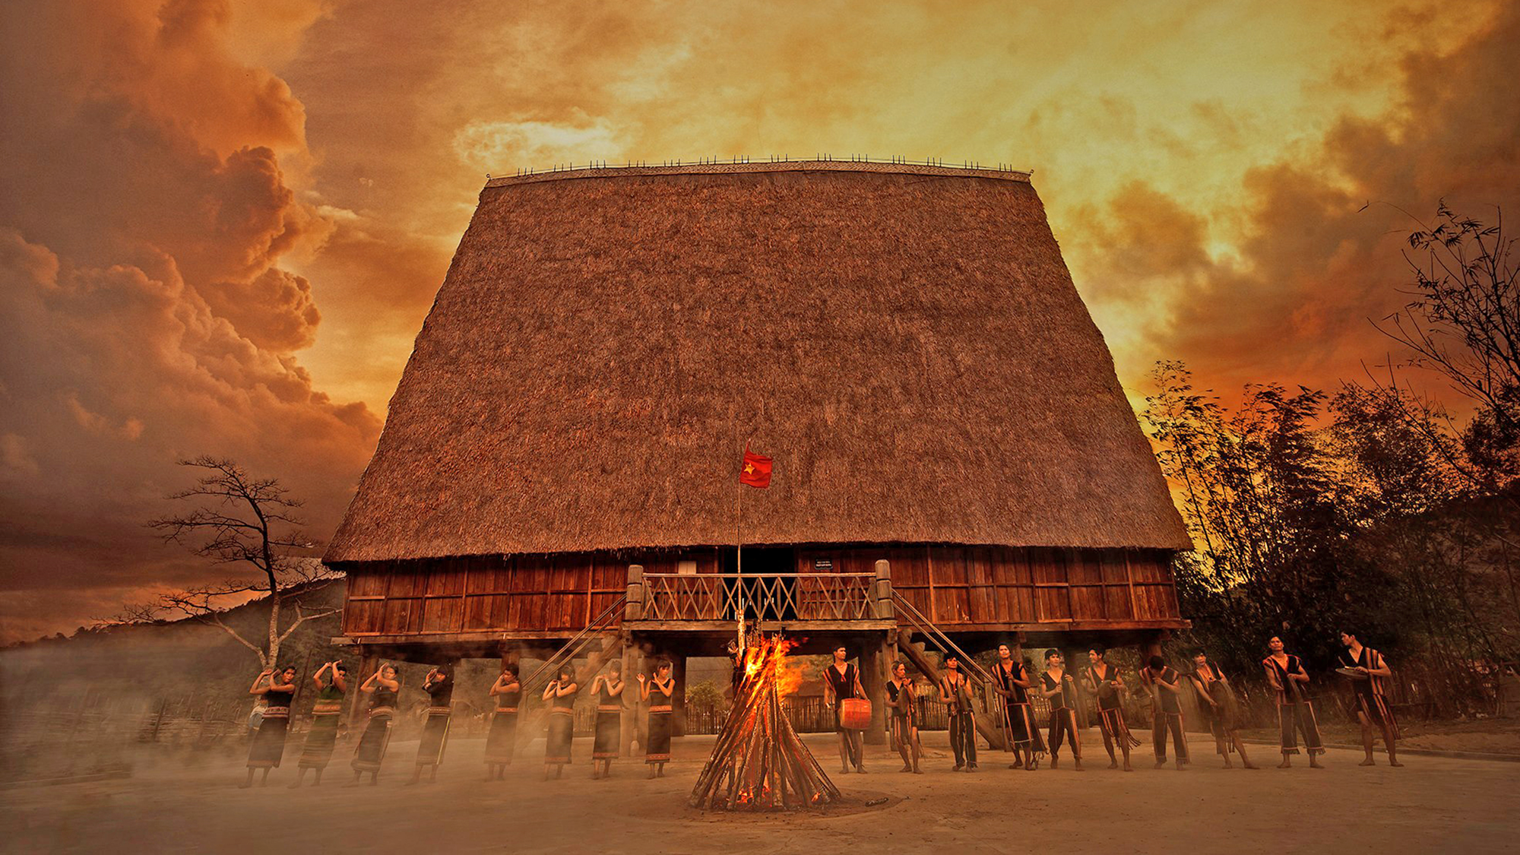
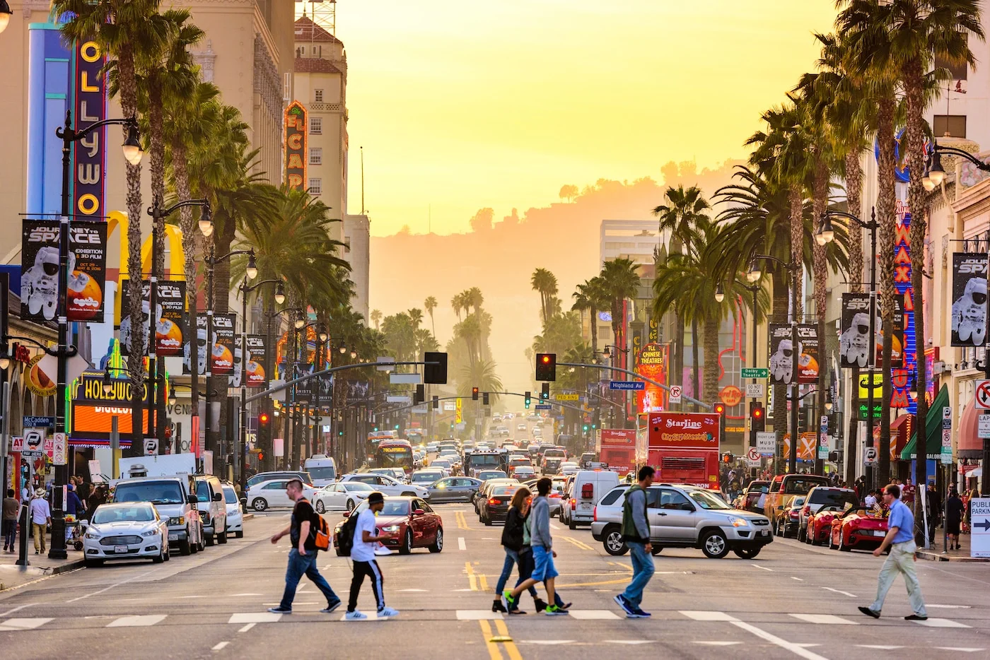
Phân bố các dân tộc
Các dân tộc ở Việt Nam sinh sống rộng khắp trên toàn lãnh thổ.
Các dân tộc ngày càng phân bố đan xen với nhau. Ví dụ: Tây Nguyên có 53 dân tộc cùng sinh sống.
Người Việt Nam ở nước ngoài cũng là một bộ phận của dân tộc Việt Nam.

Slide 13
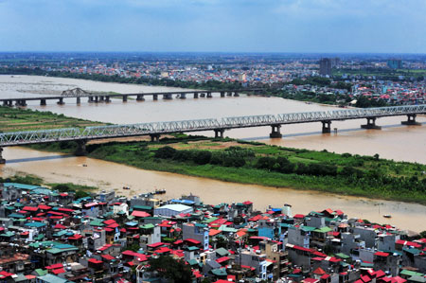
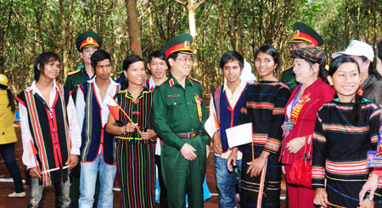
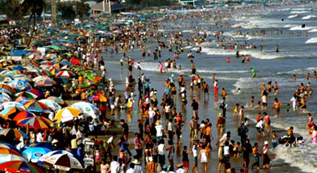

Người Việt phân bố rộng khắp cả nước, tập trung đông nhất là vùng đồng bằng, trung du và ven biển.

Slide 14
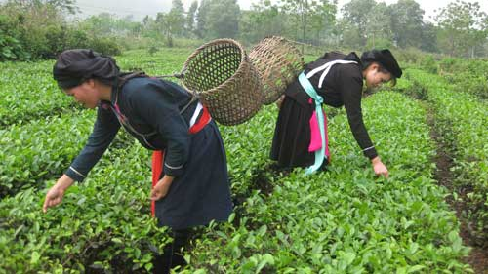
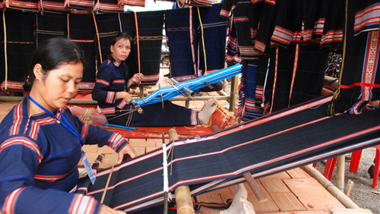
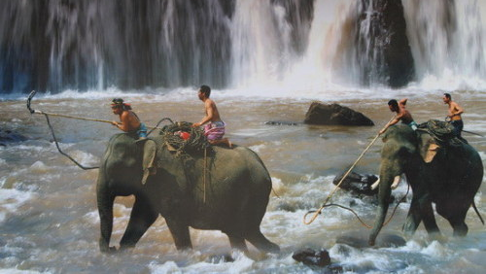
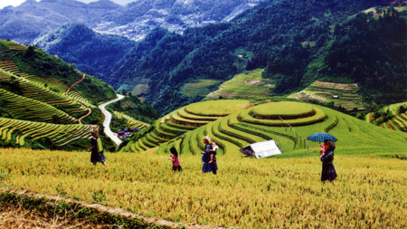
- Các dân tộc thiểu số sinh sống ở vùng đồi núi và cao nguyên

Slide 15

Notes:
Các dân tộc cư trú đan xen

Slide 16
NGUYÊN NHÂN
Do chính sách chuyển cư từ những năm 1980
Nhu cầu tìm việc làm, ổn định cuộc sống của người dân
Quá trình phát triển kinh tế khác nhau giữa các địa phương

Slide 17
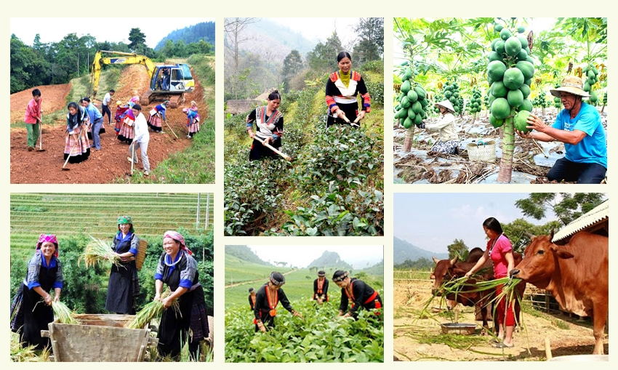

Slide 18


2. Dân số
Em hãy nêu một số thông tin về dân số nước ta?
98,5 triệu người (năm 2021)
=> Việt Nam là nước có dân số đông
03
Đông Nam Á
15
Thế giới
08
Châu Á

Slide 19

2. Dân số
Ngày 24/7/2022, dân số của Việt Nam chính thức đạt mốc 99 triệu người: Tính tới chiều ngày 23/7, dân số VN là: 98.999.033 người. Dân số Việt Nam hiện nay chiếm 1,24% dân số thế giới. Việt Nam đang đứng thứ 15 trên thế giới trong bảng xếp hạng dân số các nước và vùng lãnh thổ.

Slide 20

Dân số đông có ảnh hưởng như thế nào đến sự phát triển KTXH ở nước ta?

Slide 21
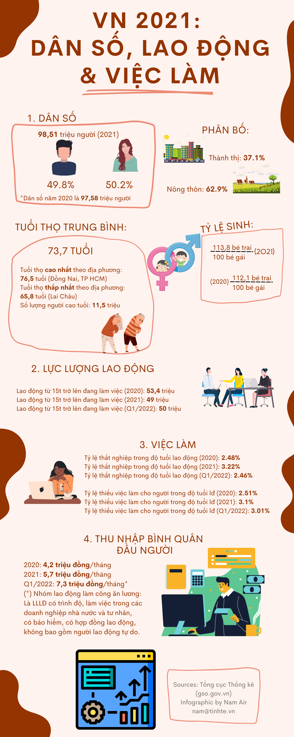

Slide 22
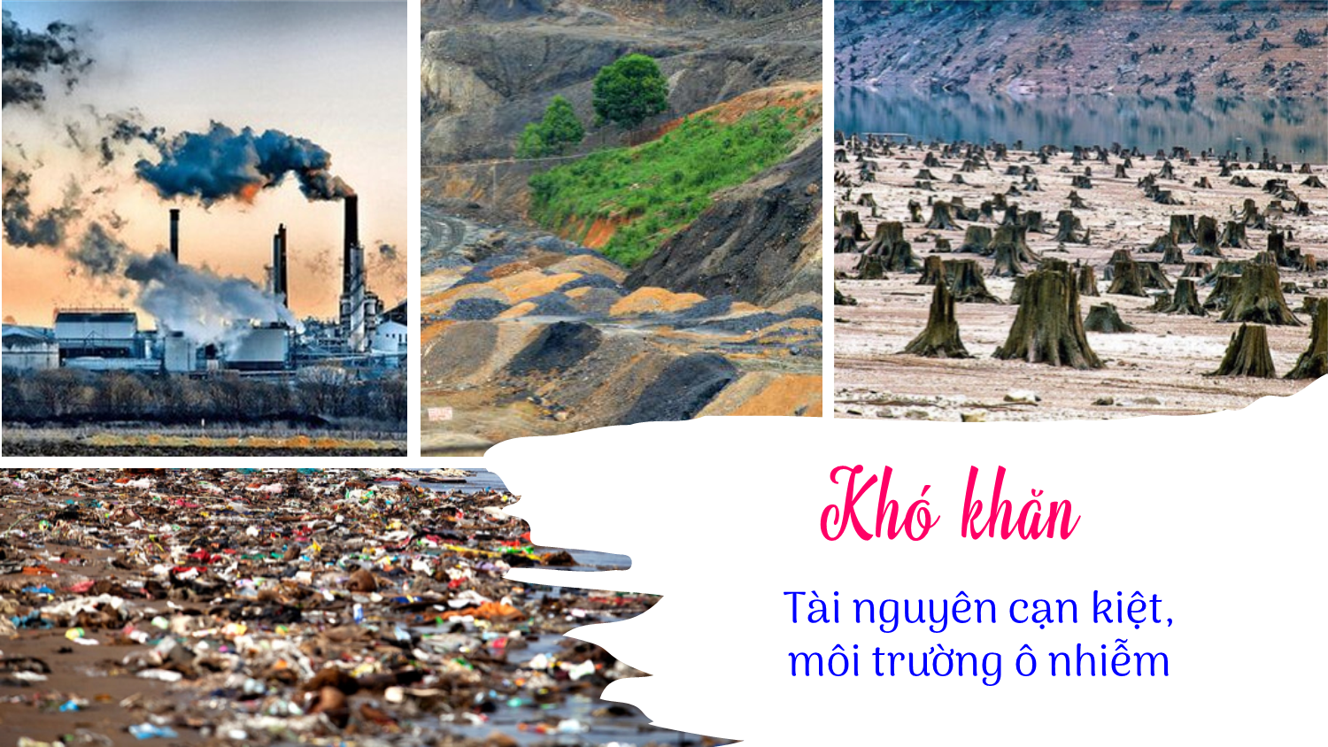

Slide 23

Lợi ích của sự giảm tỉ lệ gia tăng tự nhiên của dân số nước ta:
+ Phát triển kinh tế: góp phần vào nâng cao năng suất lao động, góp phần đẩy nhanh sự tăng trưởng kinh tế đất nước.
+ Tài nguyên môi trường: giảm áp lực đến tài nguyên và môi trường sống.
+ Chất lượng cuộc sống của dân cư sẽ được nâng lên tăng thu nhập bình quân đầu người, chất lượng giáo dục, y tế tốt hơn, đảm bảo các phúc lợi xã hội, tăng tuổi thọ.

Slide 24

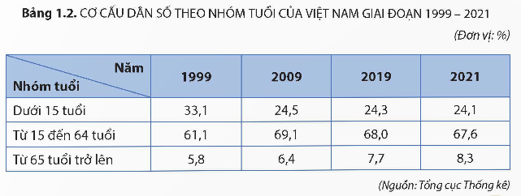
2. DÂN SỐ
- Cơ cấu dân số theo tuổi có sự thay đổi:
+ Nhóm dưới tuổi: có xu hướng………., từ 33,1% (năm 1999) xuống ……..% (năm 2021)
+ Nhóm từ 15 –64 tuổi: có xu hướng biến động, giai đoạn 1999 – 2009 tăng……..%; giai đoạn 2009 – 2021 giảm………%.
+ Nhóm từ 65 tuổi trở lên: có xu hướng tăng, từ……% (năm 1999) lên 8,3% (năm 2021); tăng…….%.
Giảm
24,1
8,0
1,5
5,8
2,5
- Thời kỳ dân số vàng
- Đang có xu hướng già hóa dân số do tỉ lệ sinh giảm.

Slide 25
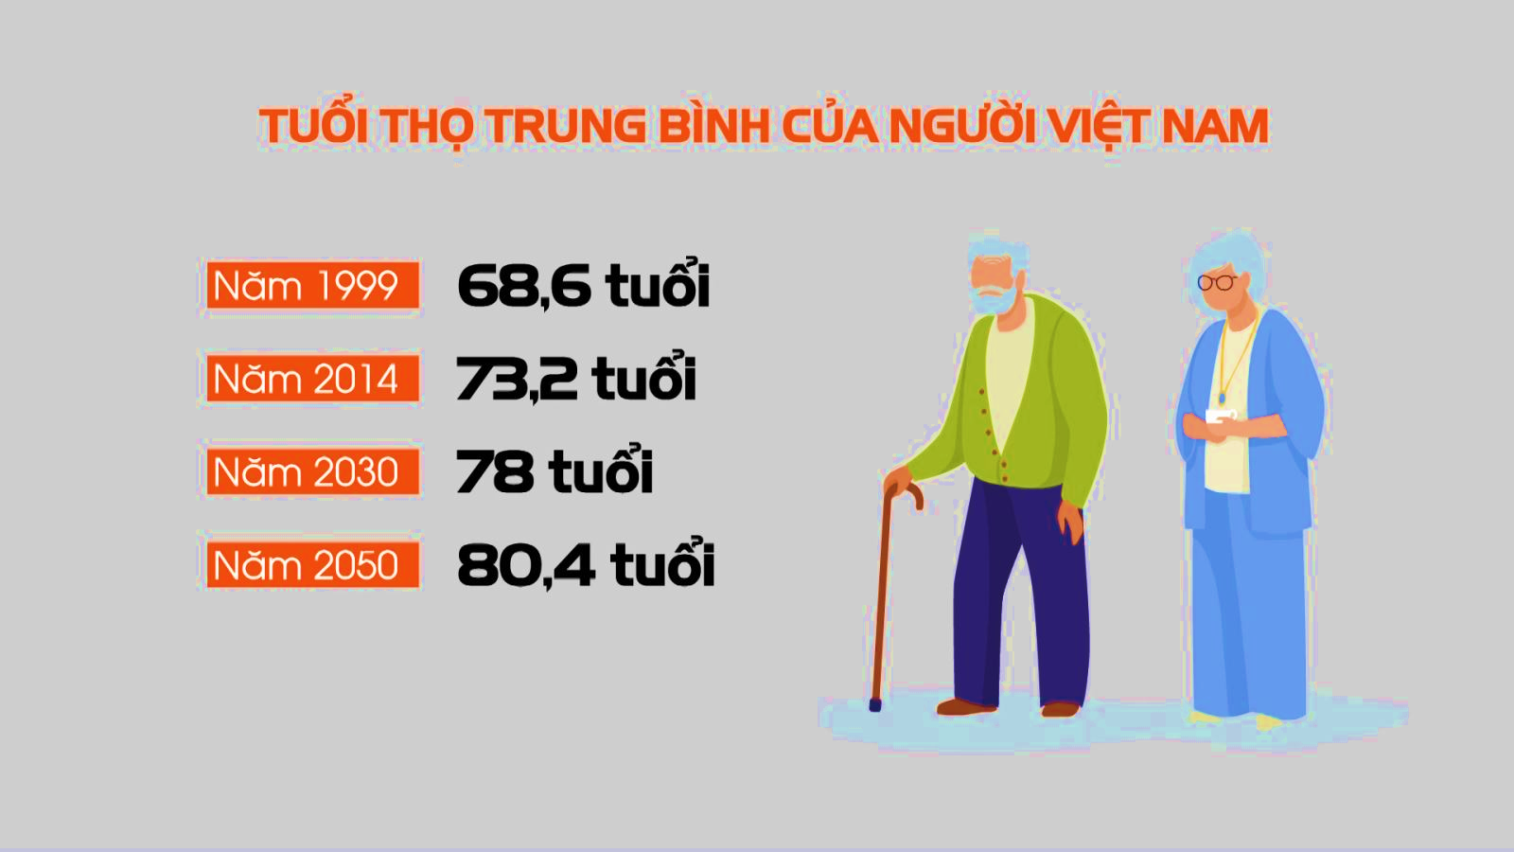

Slide 26
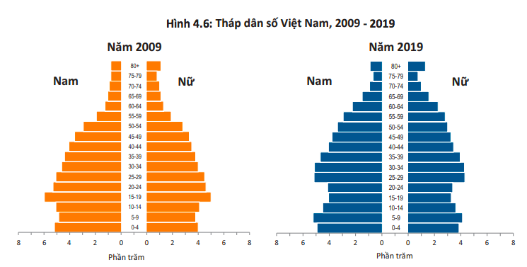
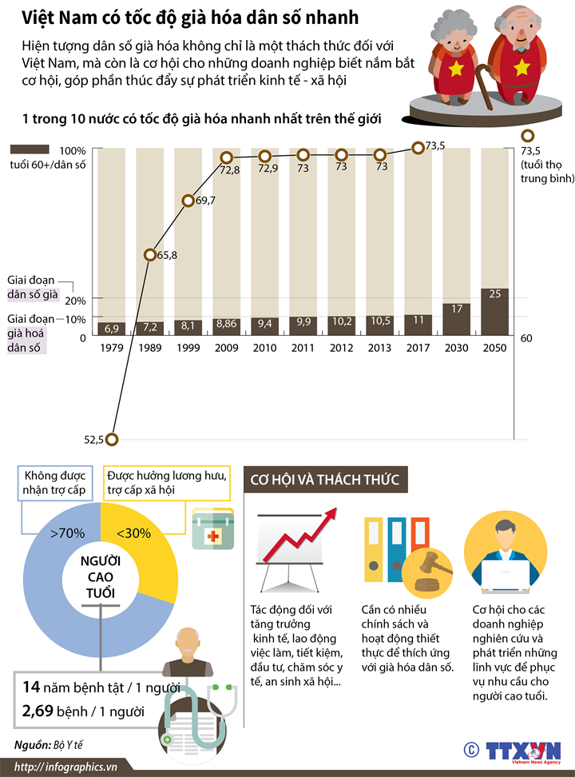
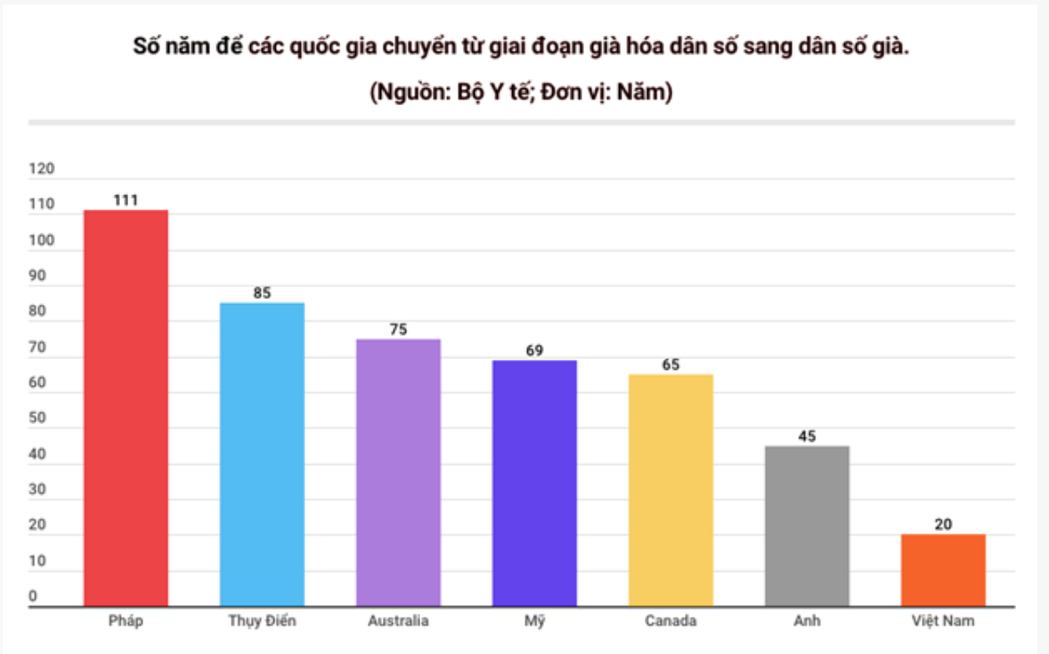
Tốc độ già hóa dân số của Việt Nam nhanh nhất thế giới

Slide 27
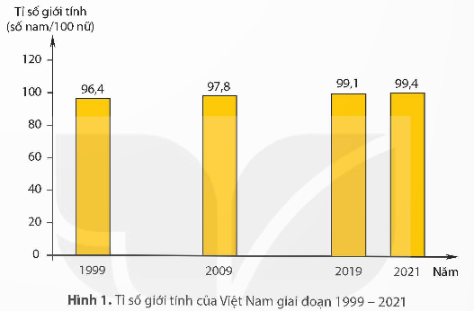
2. DÂN SỐ
- Cơ cấu dân số theo giới tính của nước ta giai đoạn 1999 - 2021 có sự thay đổi. Năm 1999 tỉ số giới tính của nước ta là………… số nam/100 nữ, đến năm 2021 tỉ số giới tính của nước ta là …….số nam/100 nữ
96,4
99,4
- Tỉ số giới tính ở nước ta khá cân bằng

Slide 28
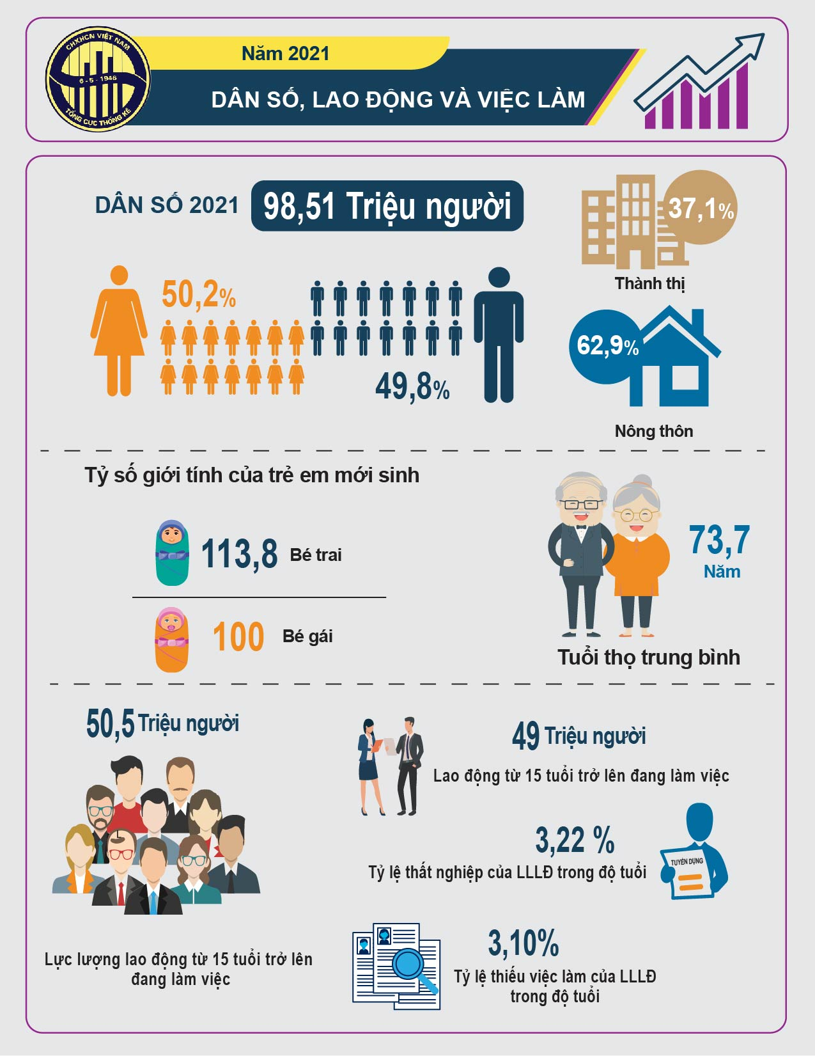
- Năm 2021: tỉ số giới tính là 112 bé trai/100 bé gái => Mất cân bằng giới tính
Nguyên nhân:
- Tâm lý thích có con trai và tư tưởng trọng nam hơn nữ vẫn còn.
- Sự phát triển ngày càng tốt hơn của các dịch vụ chăm sóc sức khỏe sinh sản với trang thiết bị hiện đại và đội ngũ chuyên gia trình độ cao đã tạo điều kiện cho người dân dễ dàng tiếp cận các hình thức lựa chọn giới tính cả trước và trong khi mang thai.

Slide 29
DÂN SỐ
SỐ DÂN
GIA TĂNG DÂN SỐ
CƠ CẤU DÂN SỐ
- Quy mô dân số đông, tăng nhanh.
- Năm 2021: 98,5 triệu người
+ Thứ 15 trên thế giới
+ Thứ 3 trong ĐNA
Tỉ lệ gia tăng dân số thấp
Xu hướng giảm
- Cơ cấu dân số theo tuổi có xu hướng già hoá do tỉ lệ sinh giảm, tuổi thọ trung bình tăng.
- Cơ cấu dân số theo giới tính khá cân bằng.

Slide 30
LIUỆN TẬP
Dựa vào bảng 1.1, hãy vẽ biểu đồ thể hiện số dân và tỉ lệ tăng dân số nước ta giai đoạn 1989 – 2021
Bảng 1.1. SỐ DÂN VÀ TỈ LỆ TĂNG DÂN SỐ NƯỚC TA
GIAI ĐOẠN 1989-2021
Năm | 1989 | 1999 | 2009 | 2021
Số dân (triệu người) | 64,4 | 76,5 | 86,0 | 98,5
Tỉ lệ tăng dân số (%) | 2,10 | 1,51 | 1,06 | 0,94
(Nguồn: Tổng cục Thống kê)

Slide 31
BIỂU ĐỒ THỂ HIỆN SỐ DÂN VÀ TỈ LỆ TĂNG DÂN SỐ NƯỚC TA GIAI ĐOẠN 1989 - 2021

Slide 32
VẬN DỤNG
Em hãy thu thập thông tin, sưu tầm tranh ảnh về một dân tộc ở nước ta để giới thiệu cho bạn bè của mình về dân tộc đó.

